Slide 1
INTRODUCCIÓN A BOOTSTRAP I

Slide 2

INTRODUCCIÓN
Al trabajar con los elementos de HTML (tag) podemos crear páginas web funcionales, pero no atractivas, esto lo podemos mejorar con el uso de hojas de estilo (CSS), esto implica mucho trabajo. Como solución para mejorar gráficamente nuestras páginas, sin tener que inventar todo desde cero, existen Frameworks que ordenan y agrupan funcionalidades gráficas usando CSS y JavaScript. En esta sesión usaremos el Framework Bootstrap, se explicará su uso básico, estructura y elementos de diseño.

Slide 3
CONTENIDOS
Qué es Bootstrap.
Características del framework.
Función y estructura del framework.
Diseño del framework.

Slide 4
¿QUÉ ES BOOTSTRAP?
Bootstrap es lo que conocemos como framework, es decir, un marco de trabajo que no es más que un conjunto de librerías, fue creado originalmente para la aplicación de Twitter, y nos permite crear interfaces web con CSS, y con interacción mediante JavaScript.
Una de las principales características es la de permitir que la interfaz web se adapte al tamaño del dispositivo en el que se visualice, esto se conoce como “responsive design”.

Slide 5
¿QUÉ ES BOOTSTRAP?
Algunas características de Bootstrap:
Se ejecuta sin problema en la mayoría de los navegadores y en la mayoría de los dispositivos.
Implementa funcionalidades para diseño web adaptable automáticamente a los dispositivos
Es código abierto, tiene muchos plugins o complementos y un buen soporte de la comunidad.
La creación de diseños gráficos web son simples e intuitivos

Slide 6
¿QUÉ ES BOOTSTRAP?
Como funciona Bootstrap:
Mediante un conjunto de archivos CSS y JavaScript, específicamente JQuery (un conjunto de librerías orientadas al comportamiento asíncrono de los elementos de una página web) permite asignar características especificas a los elementos de una página.
Para asignarle una característica a un elemento, simplemente debemos informar la clase correspondiente en la propiedad “class” del elemento que será estilizado

Slide 7
CARACTERÍSTICAS
Está orientado a una filosofía “Mobile First” es decir que se parte del diseño para dispositivos móviles y de ahí se escala al resto.
Se puede integrar a tu proyecto descargando las librerías de JavaScript y las hojas de estilo o utilizando un CDN (Content Delivery Network) específico para Bootstrap.

Slide 8
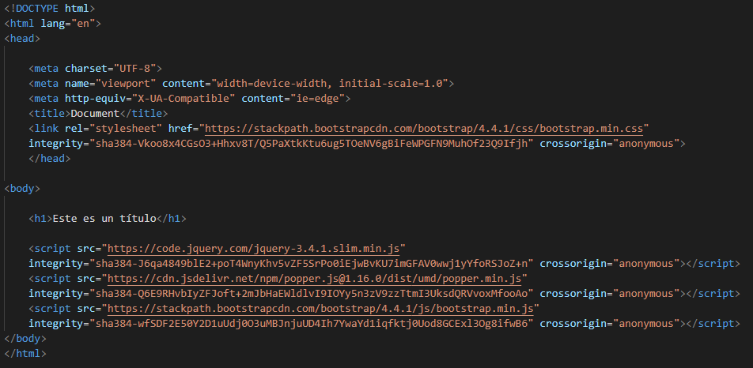
CARACTERÍSTICAS
Para incluir Bootstrap utilizando el CDN lo podemos hacer de la siguiente forma:

Slide 9
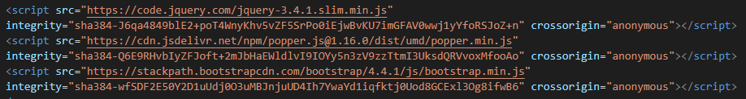
CARACTERÍSTICAS
Fíjate que en la sección del encabezado se hace la llamada a la hoja de estilo:
Y antes de cerrar el cuerpo de la página se hace la llamada a las librerías de JavaScript.
El orden del llamado de las librerías es importante, primero jQuery, luego Popper y al final Bootstrap

Slide 10
FUNCIÓN Y ESTRUCTURAS
Bootstrap le ha asignado al elemento <div> una característica de class container, que funciona para determinar las dimensiones apropiadas para los elementos insertados en ese espacio.
Container: contenedor con una propiedad de ancho máximo, que determina qué tamaño del lienzo es ideal para crear el diseño de página.
Container-fluid: considera la longitud total del lienzo del dispositivo para definir el diseño. Para esto, se considera la propiedad width en 100% en todos los límites de tamaño de lienz
Container-{ breakpoint}: considera width en 100% hasta alcanzar un cierto tamaño.

Slide 11
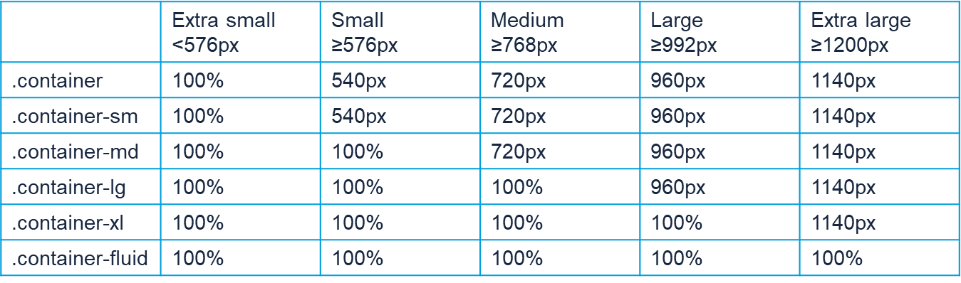
FUNCIÓN Y ESTRUCTURAS
Define el concepto de contenedor que es capaz de adecuar su tamaño a las distintas resoluciones.
Cada contenedor permanece a todo el ancho de la pantalla hasta que ocurre el quiebre definido en la tabla anterior.

Slide 12


FUNCIÓN Y ESTRUCTURAS
Por ejemplo, para crear una sección en tu página que esté definida por un contenedor fluido, se podría hacer de la siguiente forma:
Fíjate que la aplicación del comportamiento se realiza utilizando las clases existentes en el framework:

Slide 13
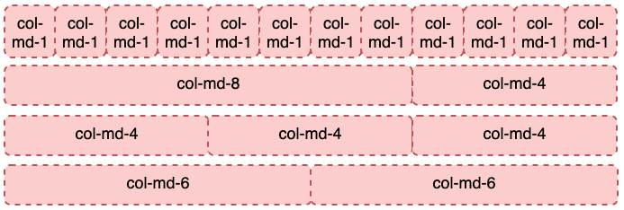
DISEÑO DEL FRAMEWORK
Además de la definición del un contenedor para los elementos BootStrap define el concepto de grilla.
Este sistema de grilla utiliza una serie de contenedores, filas y columnas (12 columnas máximo) para definir el diseño y alinear el contenido.

Slide 14
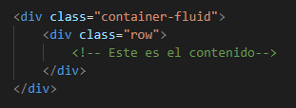
DISEÑO DEL FRAMEWORK
Por ejemplo acá se define un contenedor que a su vez contiene una fila para el contenido.

Slide 15
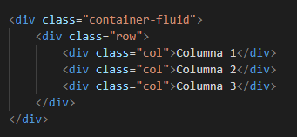
DISEÑO DEL FRAMEWORK
Cada fila puede contener hasta 12 columnas.
Las columnas se definen utilizando la clase col. Por ejemplo:
Divide la fila en 3 columnas del mismo tamaño

Slide 16
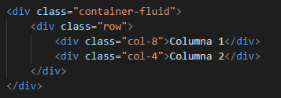
DISEÑO DEL FRAMEWORK
Adicionalmente la clase col puede ser acompañada por la cantidad de columnas que va a ocupar, la suma de estas columnas no puede ser mayor a 12.
En este caso la primera columna ocupa 8 de las posibles 12 columnas y la segunda ocupa 4 de las posibles 12.

Slide 17
DISEÑO DEL FRAMEWORK
Existe una tercera alternativa que es el utilizar puntos de quiebre específicos para cada tamaño y así definir con mayor exactitud el comportamiento de las columnas.
Los puntos de quiebre funcionan asignando el comportamiento para un ancho específico de columna y desde ahí hacia arriba.
Por ejemplo, la clase col-sm-4, definirá una columna que ocupa 4 posiciones para un dispositivo mayor o igual a 576px de ancho total de pantalla.

Slide 18
DISEÑO DEL FRAMEWORK
Esta tabla resume el comportamiento de las columnas.
 | Extra small <576px | Small ≥576px | Medium ≥768px | Large ≥992px | Extra large ≥1200px
Ancho máximo del contenedor | None (auto) | 540px | 720px | 960px | 1140px
Prefijo de la clase | .col- | .col-sm- | .col-md- | .col-lg- | .col-xl-
# de columnas | 12

Slide 19
DISEÑO DEL FRAMEWORK
Utilizando estas clases, se puede hacer una definición del comportamiento de los elementos de forma más precisa, pues las clases se pueden combinar para obtener mejores resultados.
Por ejemplo, se podría definir una columna de la siguiente forma:
Es decir si el tamaño es pequeño, ocupa la mitad de la pantalla, si la pantalla es mediana o más grande, ocupa un tercio.

Slide 20
INTRODUCCIÓN A BOOTSTRAP I

